Slide 1
Predicciones de temperatura en el centro de Biogeoquimica de Jena
Unai Salas

Slide 2
Fecha | Referencia de la fecha de cada dato
p (mbar) | Presión tomada en milibares.
Tdew (ºC) | Temperatura en grados Celsius relativa a la humedad.
rh (%) | Humedad relativa. Indica cuán saturado esta el aire con vapor de agua.
rho (g/m ** 3) | Densidad del aire.
wv (m/s) | Velocidad del viento.
wd (°) | Dirección del viento (en grados).

Slide 3
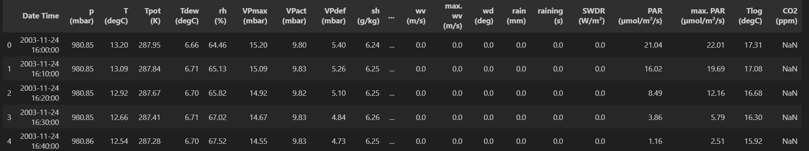
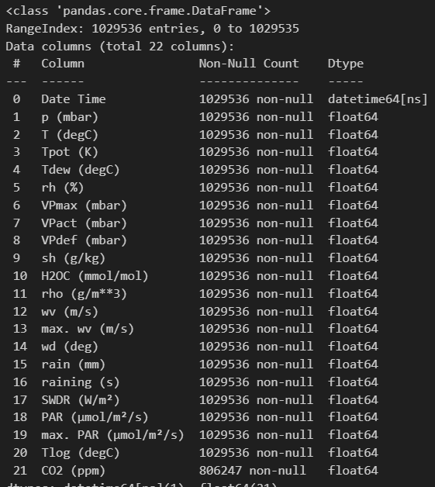
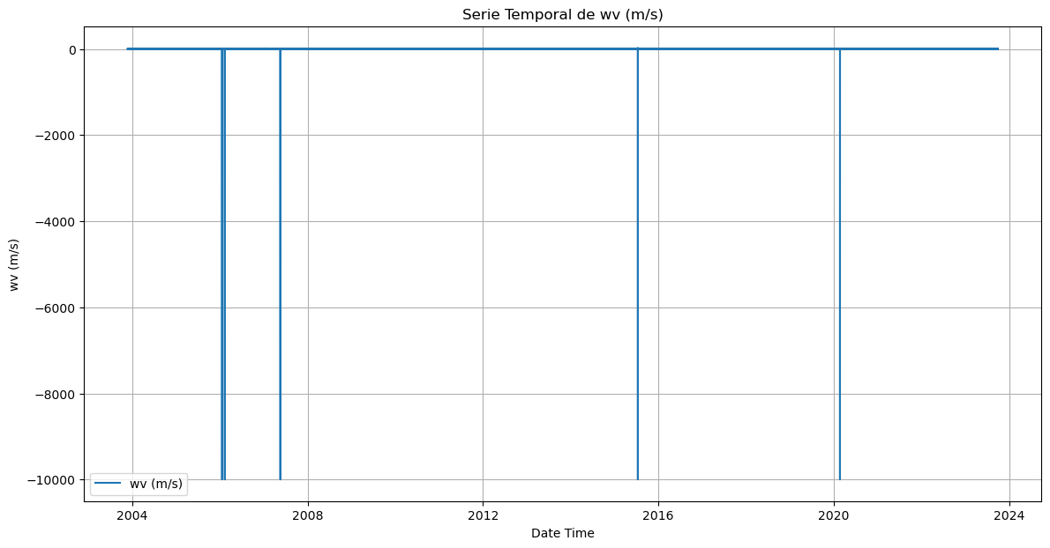

Slide 4
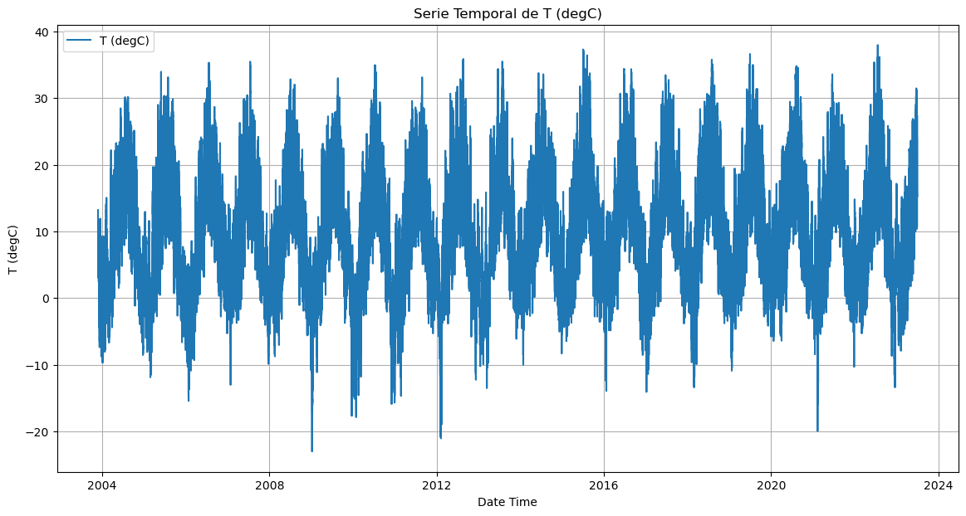
Tendencias de Temperatura (2003-2023)

Slide 5
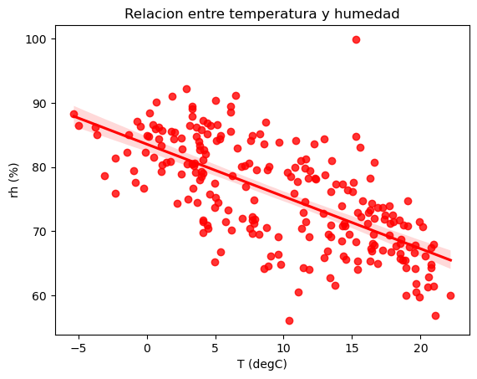
Relación entre dos variables destacables
Correlación negativa:
Mayor temperatura Menor humedad
Menor temperatura Mayor humedad

Slide 6
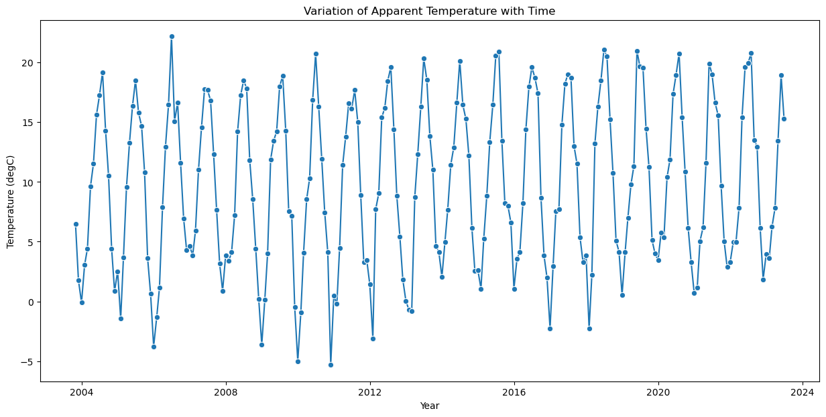
Variaciones Mensuales de Temperatura (2003-2023)

Slide 7
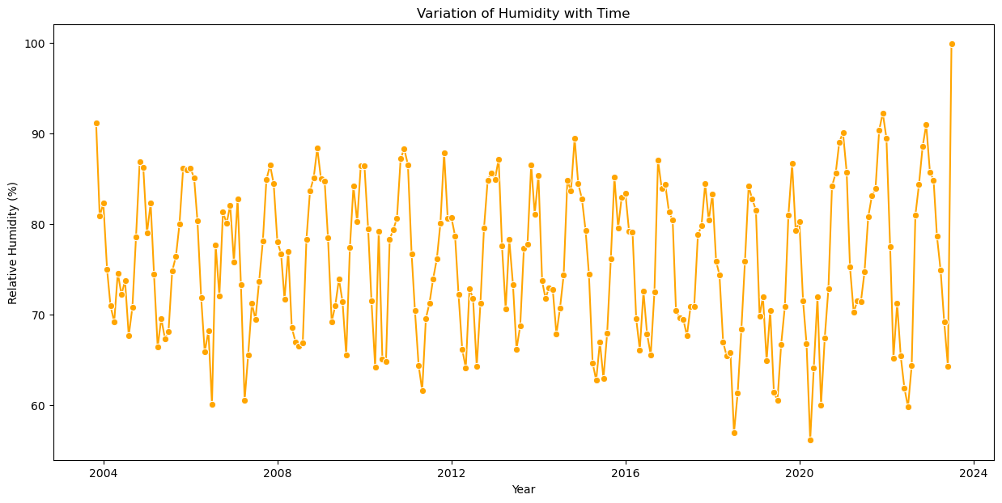

Slide 8
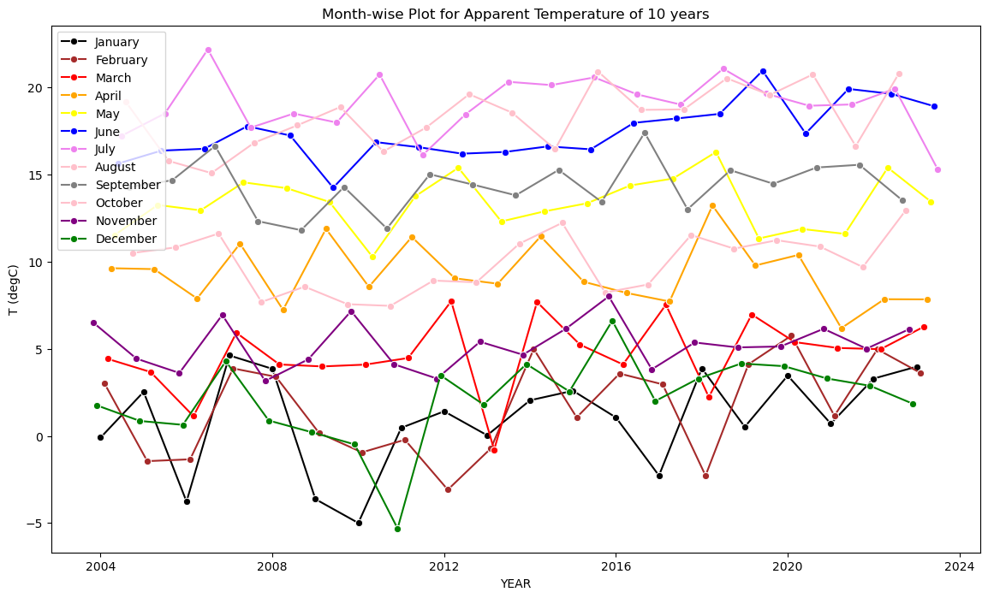

Slide 9
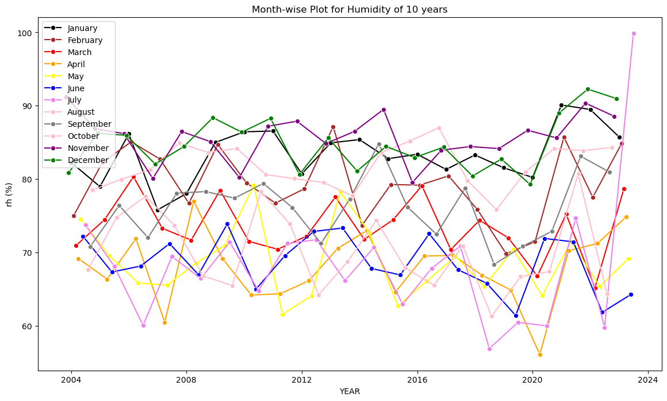

Slide 10
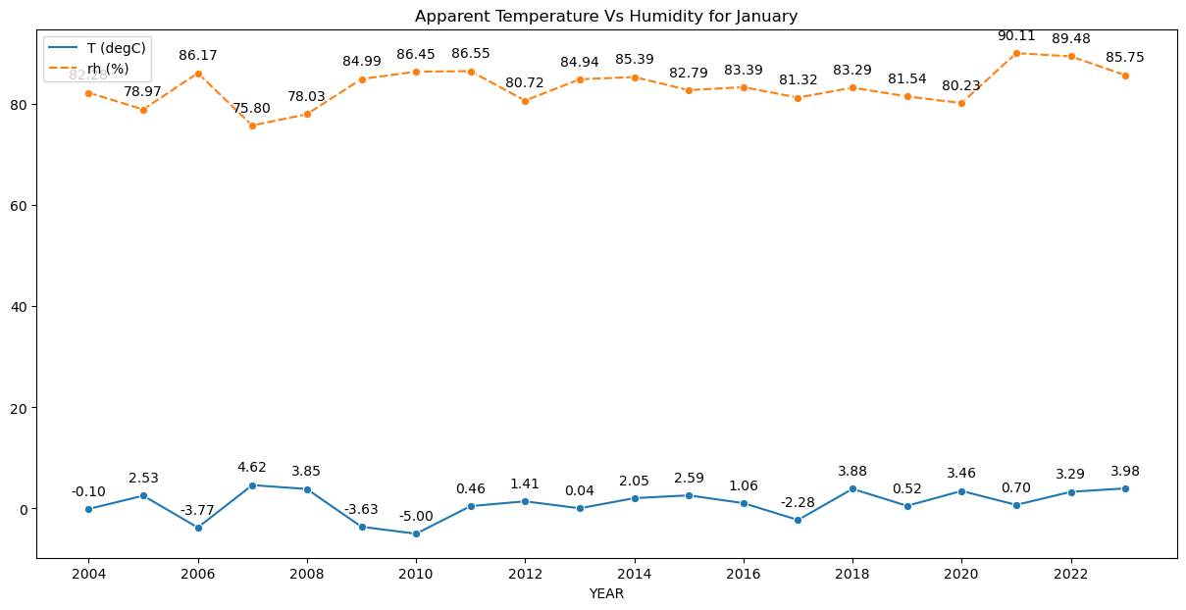
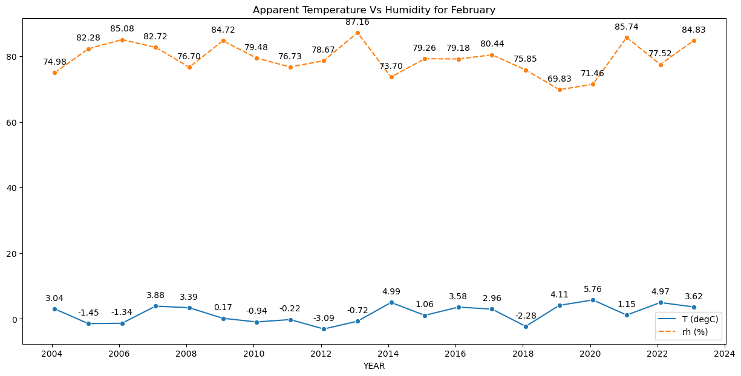
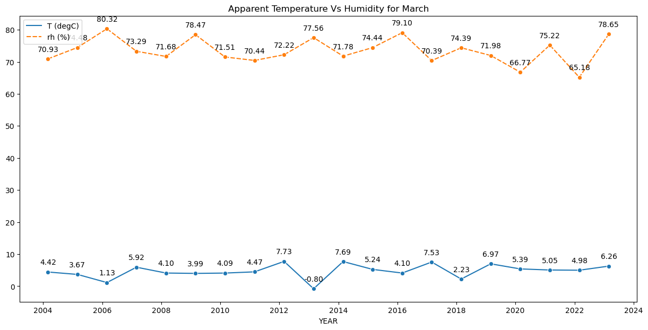
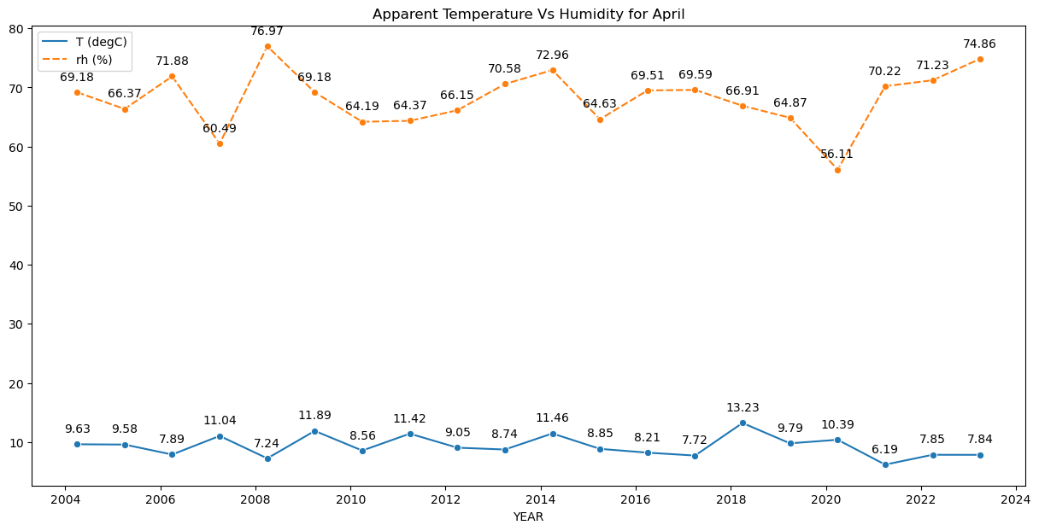

Slide 11
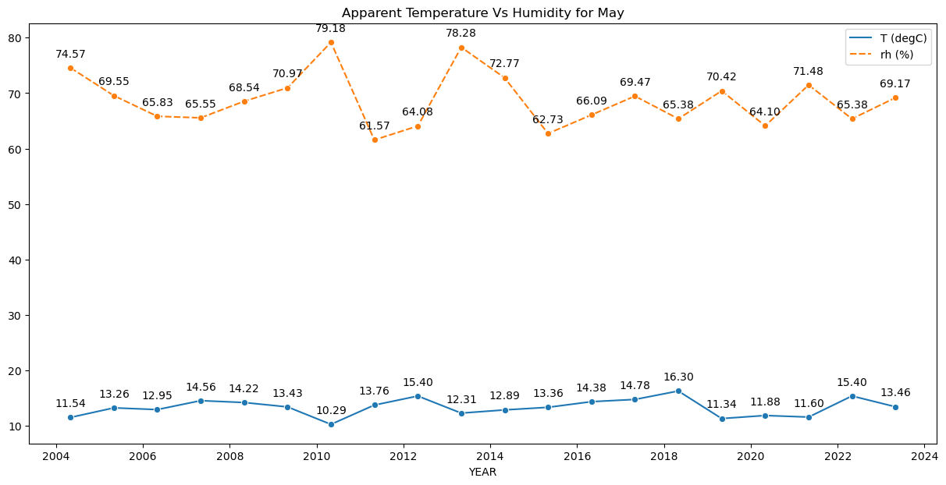
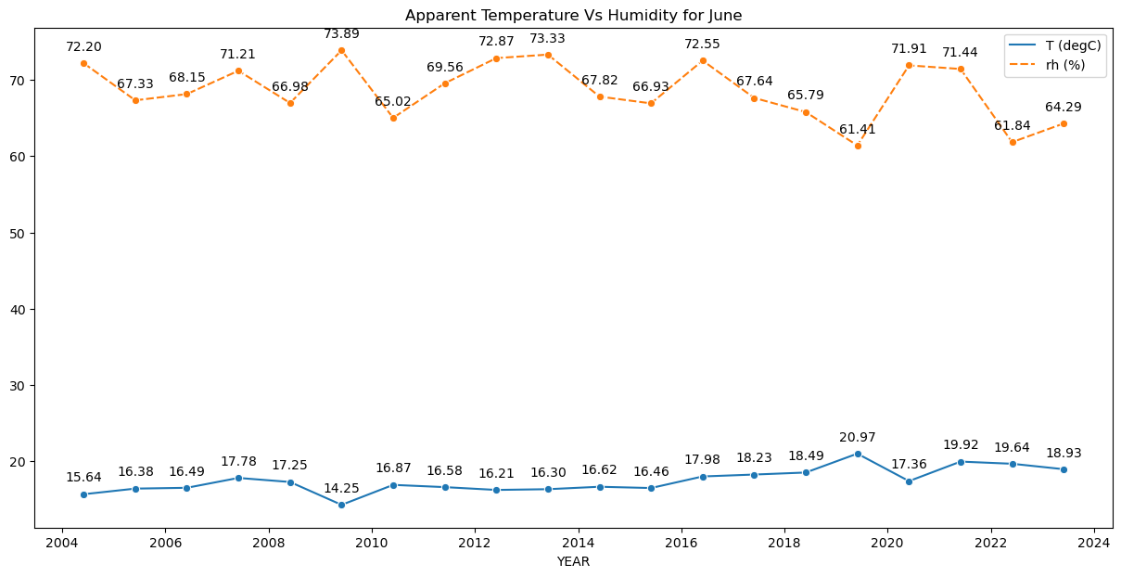
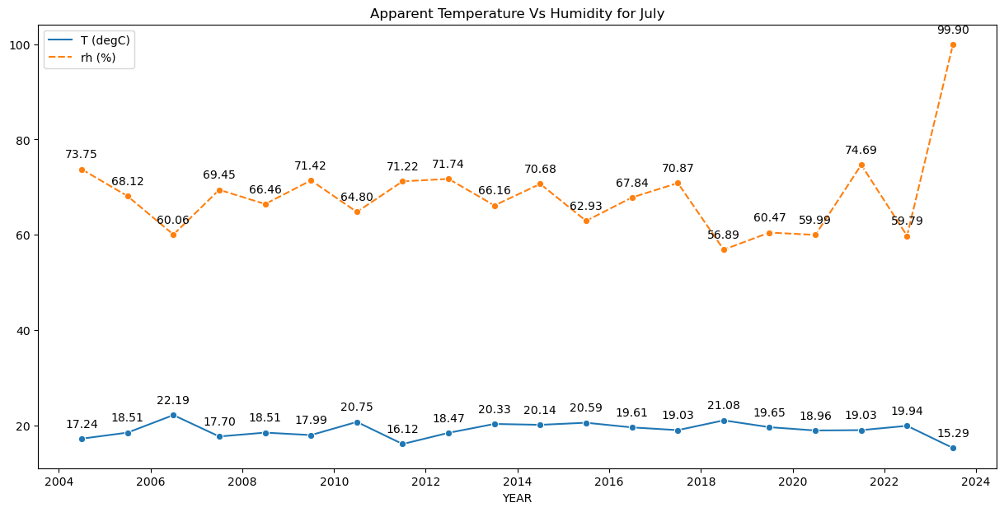
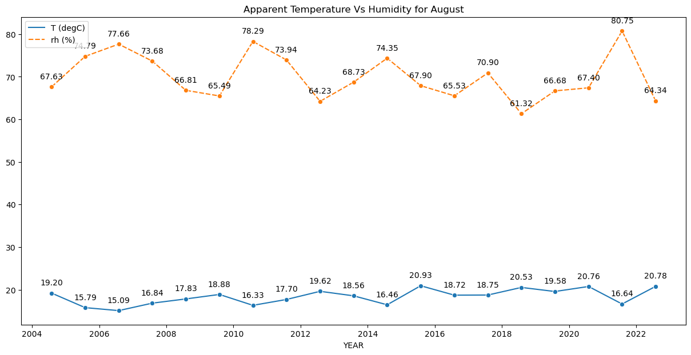

Slide 12
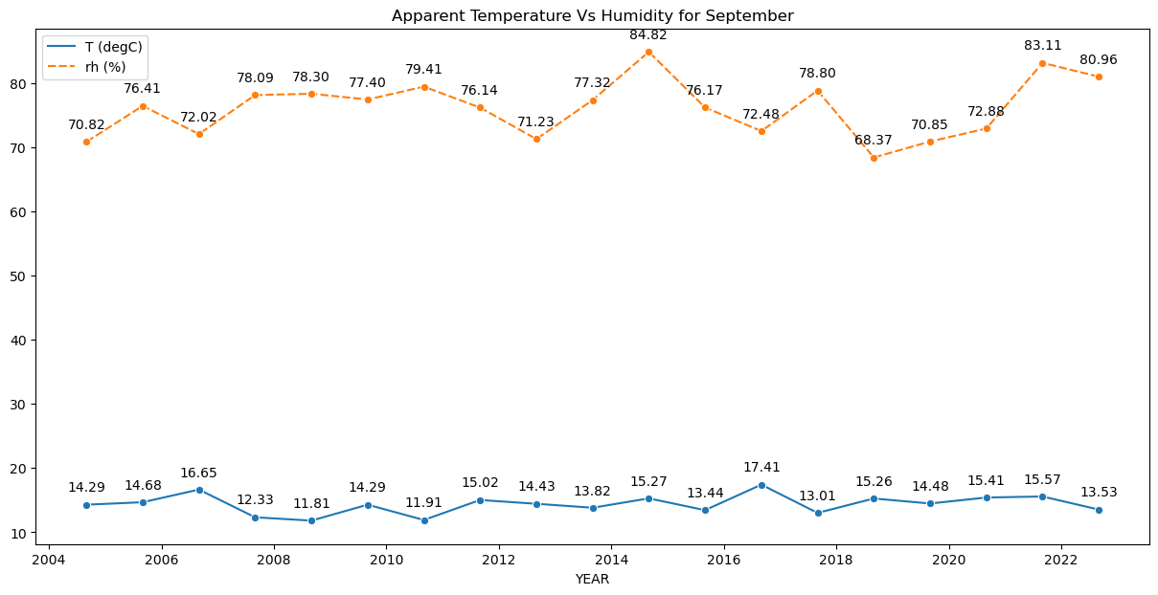
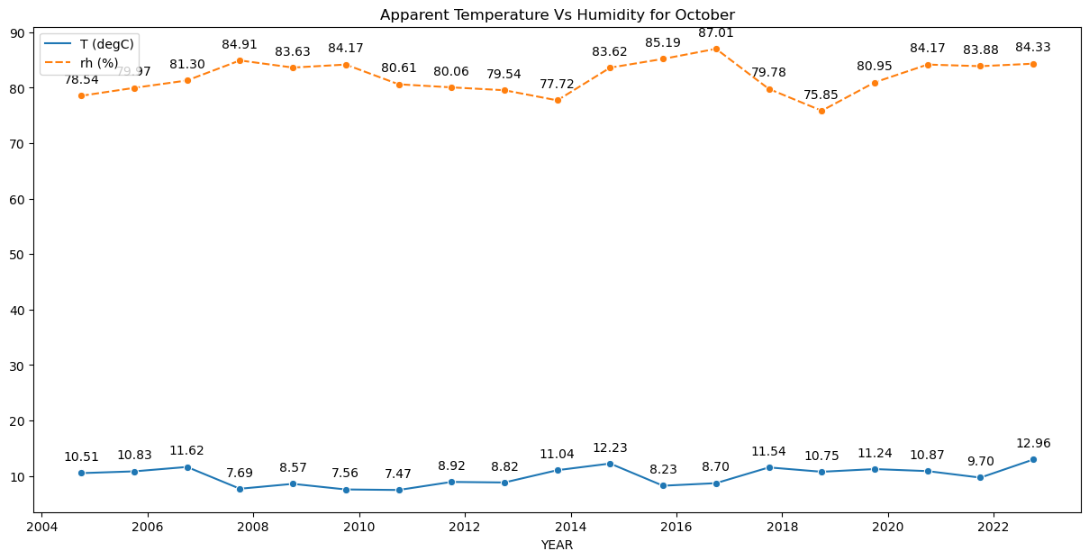
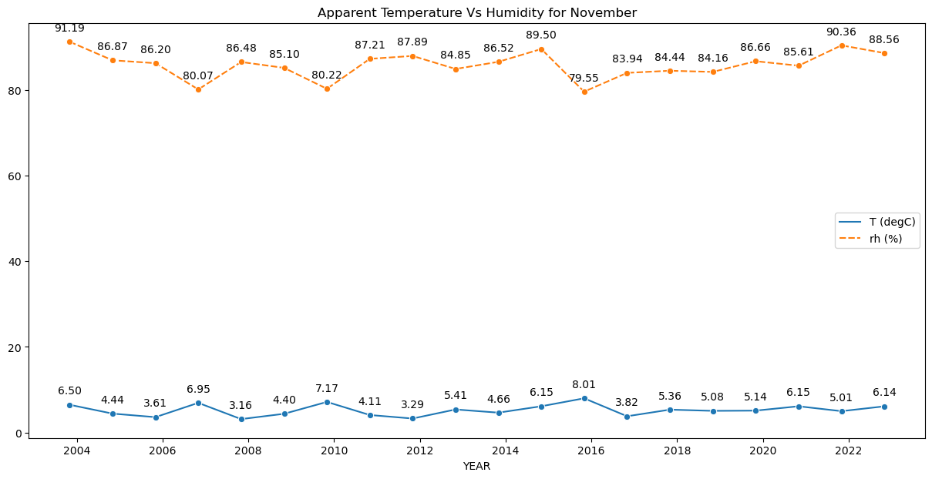
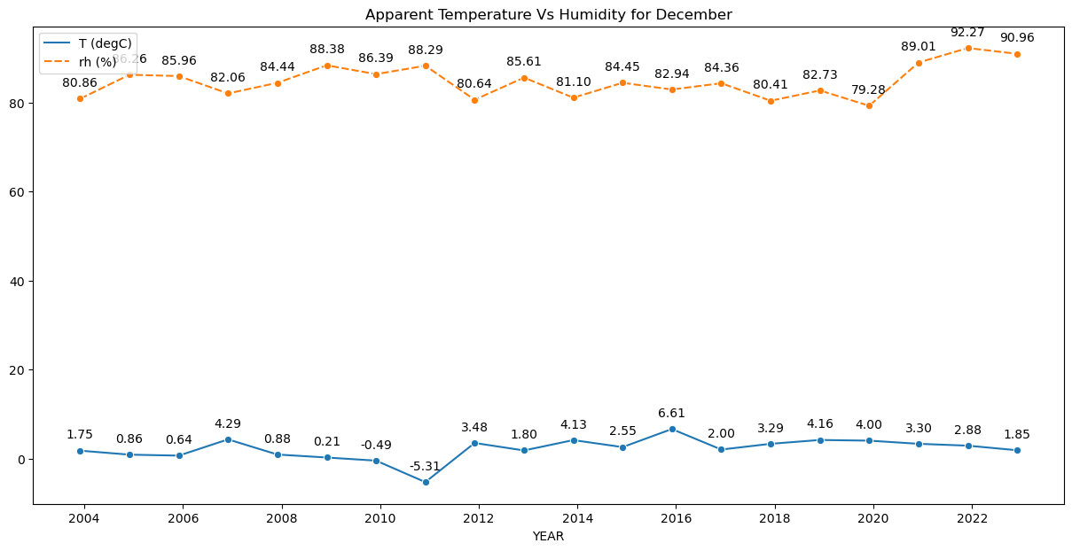

Slide 13
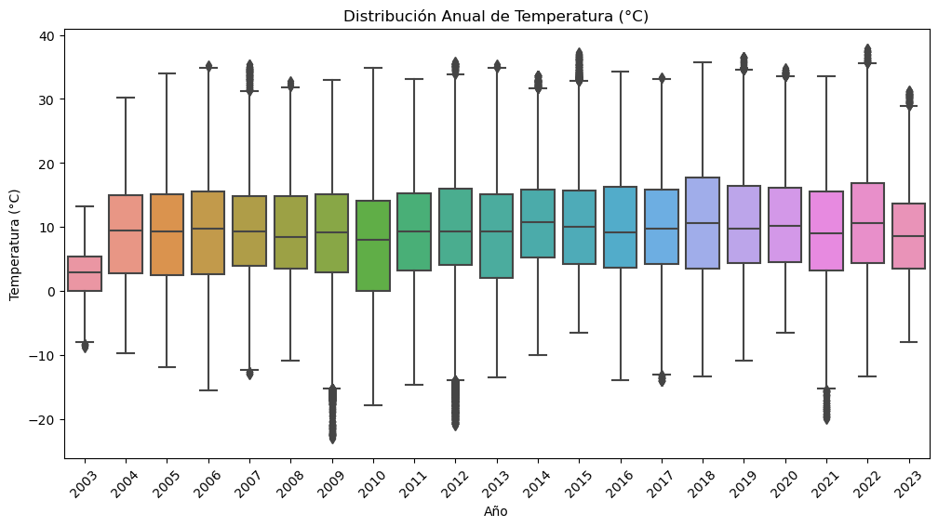

Slide 14
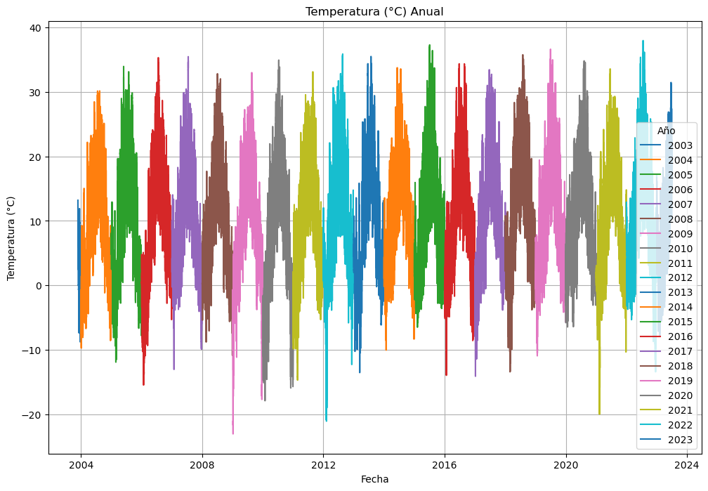

Slide 15
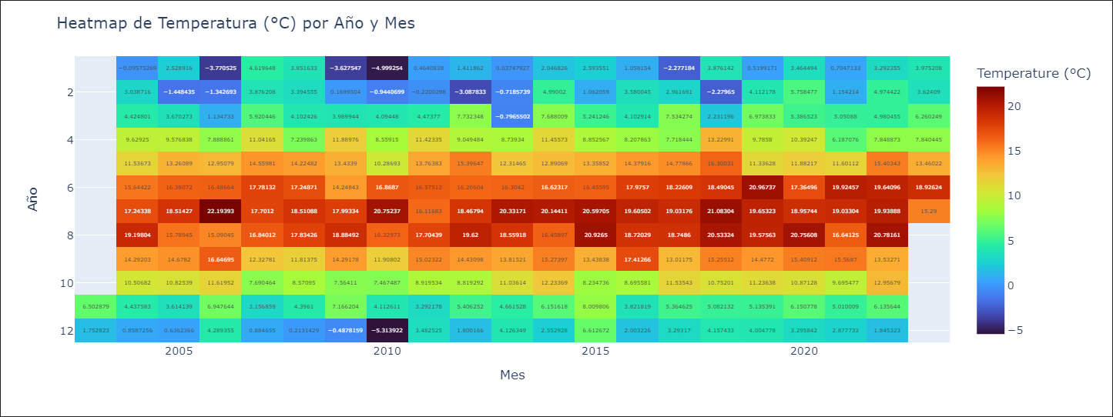
¿Como son las temperaturas durante los meses?
Un vistazo rapido

Slide 16

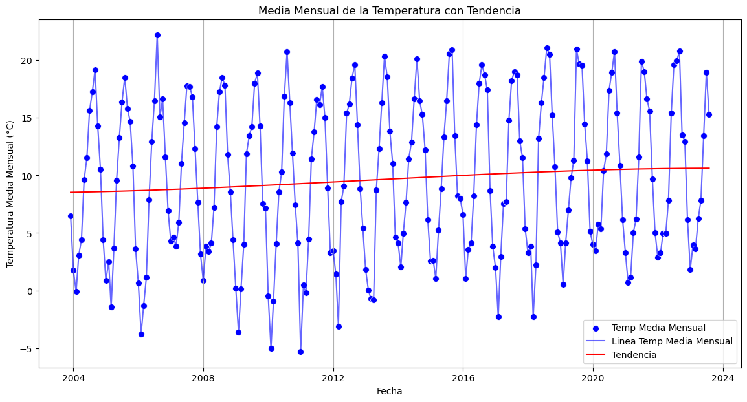
Veamos la tendencia de las temperaturas…

Slide 17
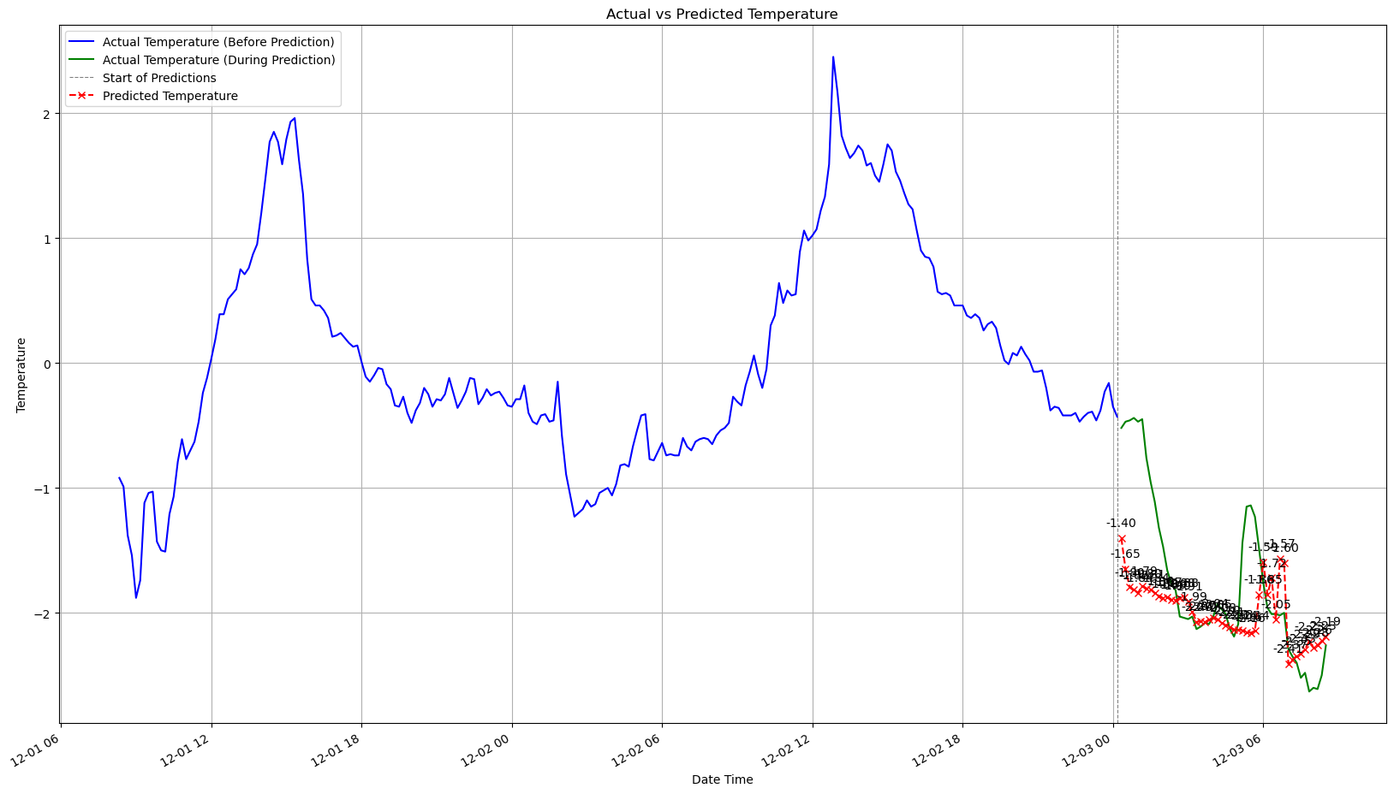

Slide 18
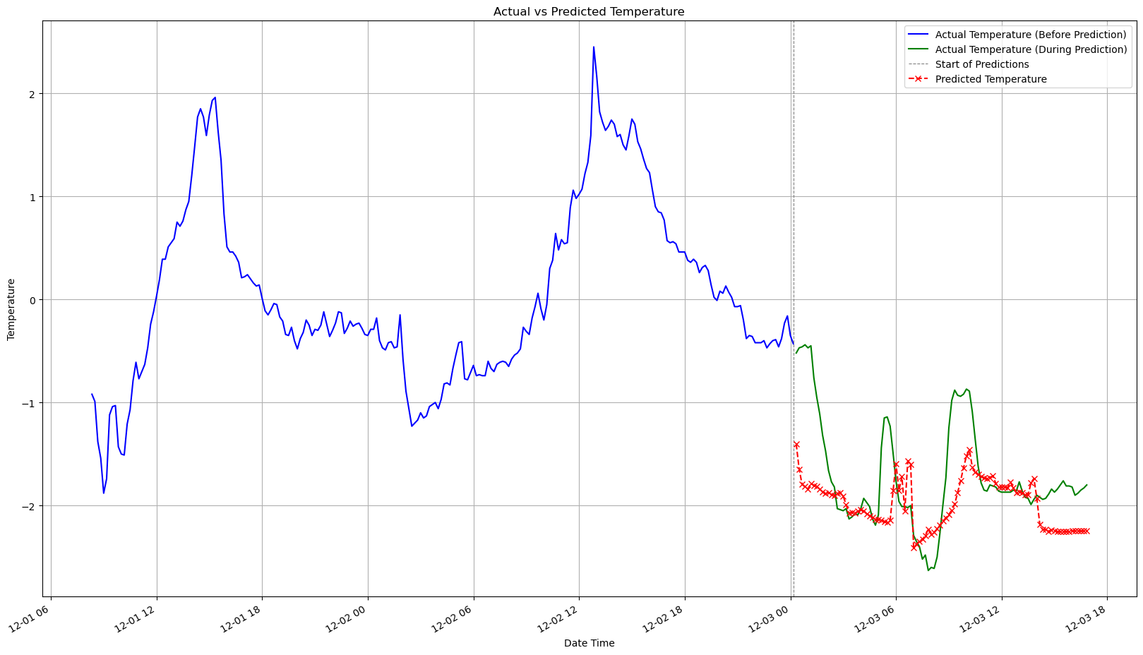

MAE | 0.36260911
MSE | 0.26332446
RMSE | 0.51315149

Slide 19
